Slide 1
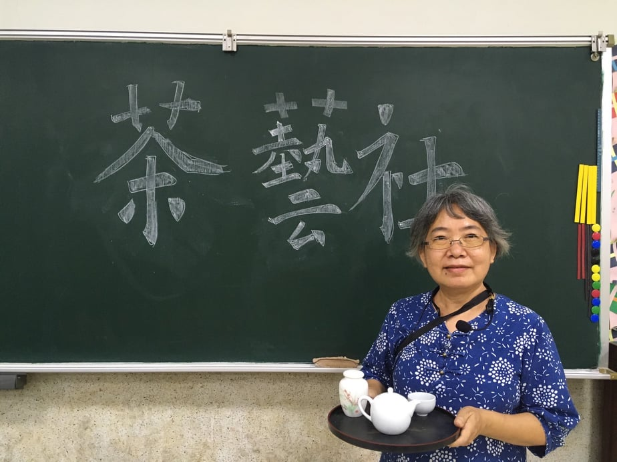
歡迎加入
Welcome

Slide 2
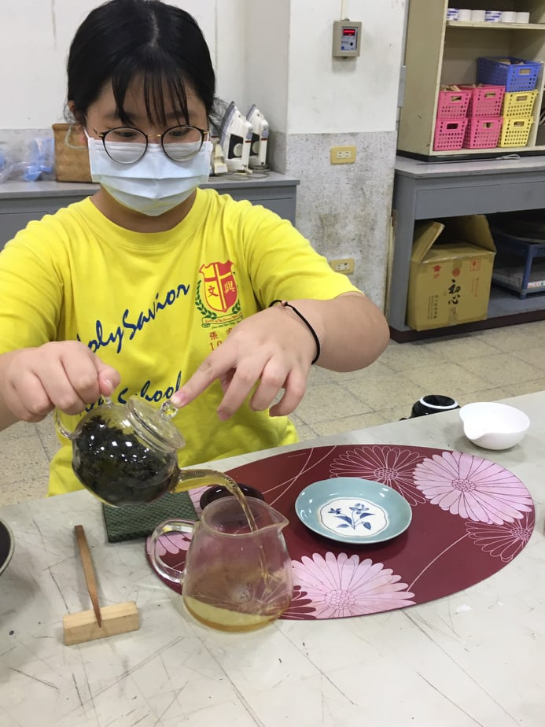
介紹
茶藝是一種形式和精神相互統一的品茗文化，除講究茶葉沖泡方法禮節與用具外，更重視不同茶葉的色、香、味的品嘗。

Slide 3
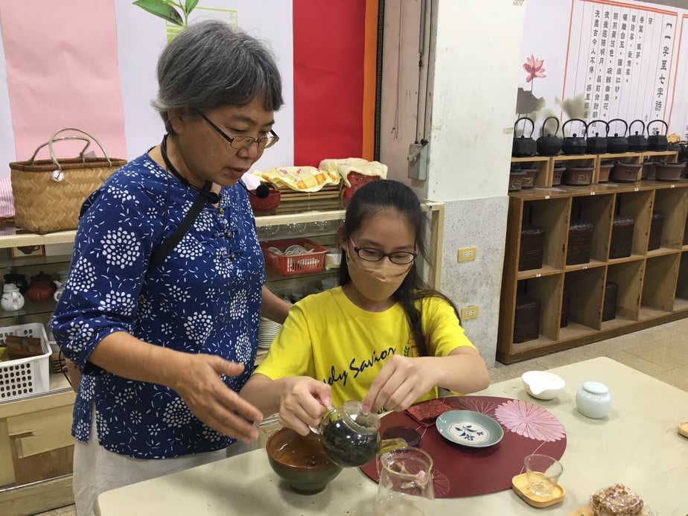
社團內容
1.老師講解
2.學生泡茶
3.品茶、吃茶點
*************
(可以自己帶茶點，在老師允許下食用!)

Slide 4
老師介紹
黃銘琚老師
用心準備每一堂
有趣的社團課

Slide 5
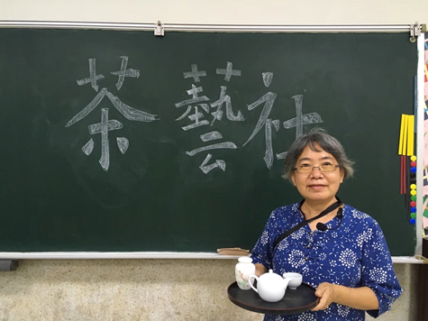
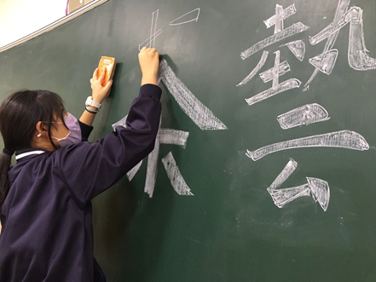
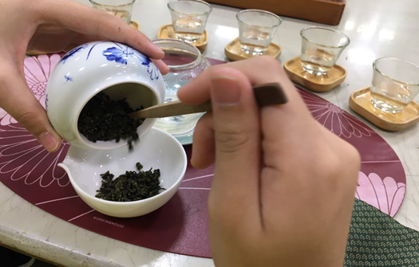
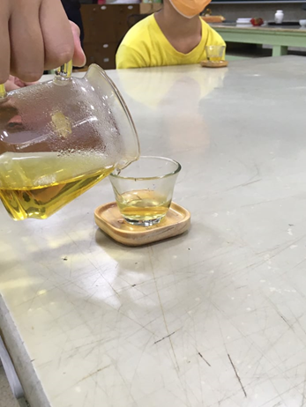
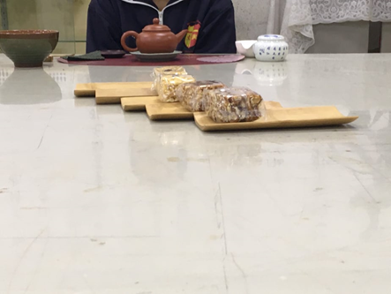
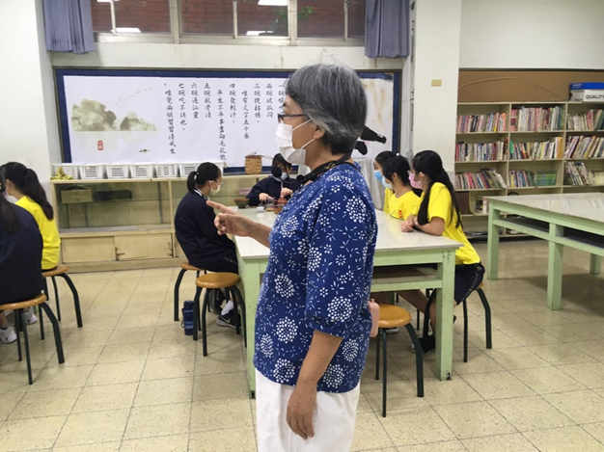
照片區
Movie appreciation

Slide 6
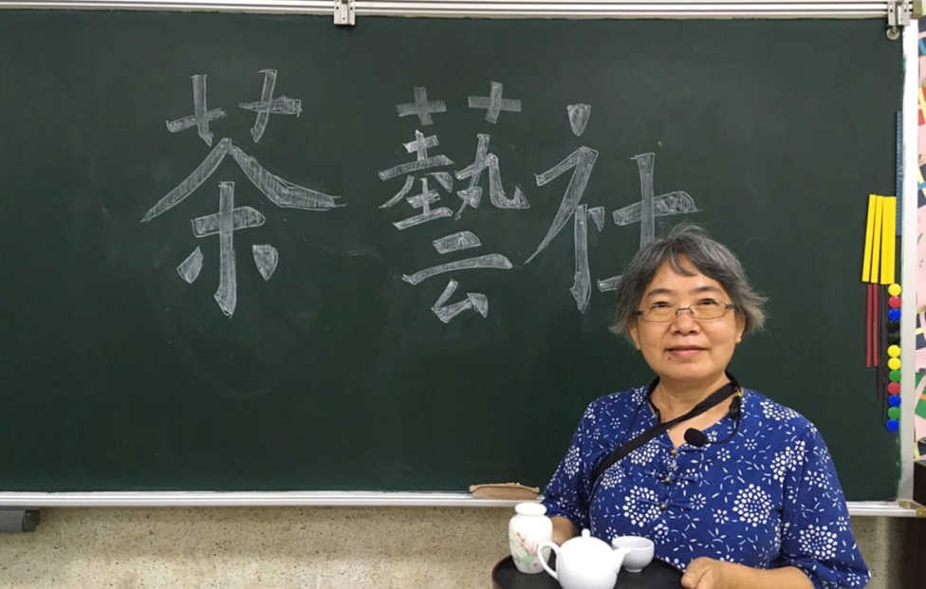
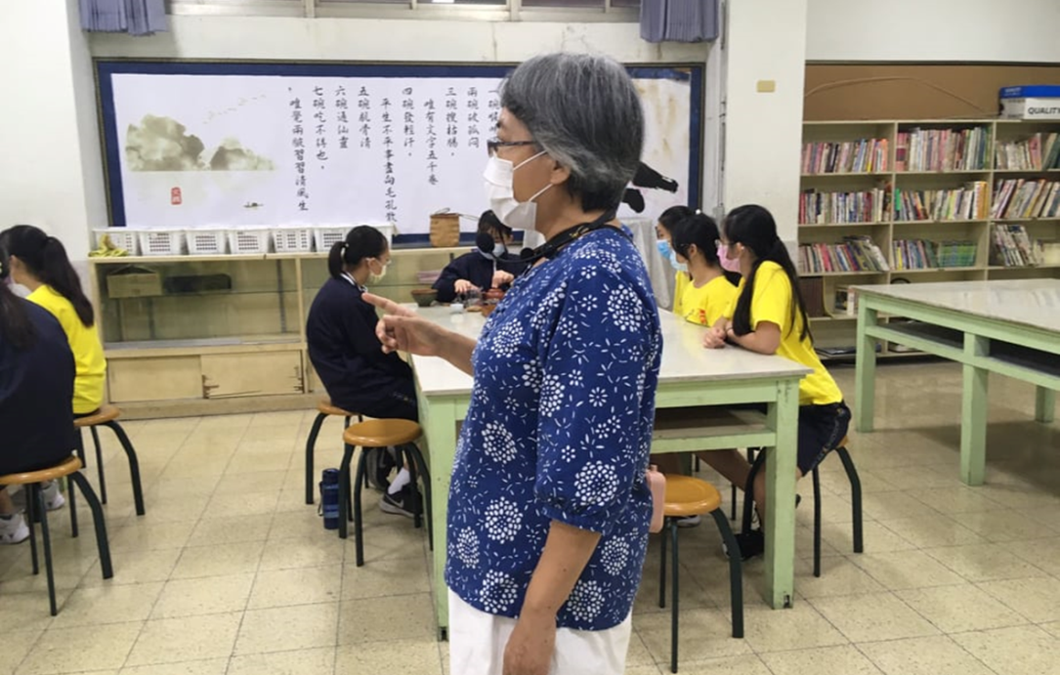
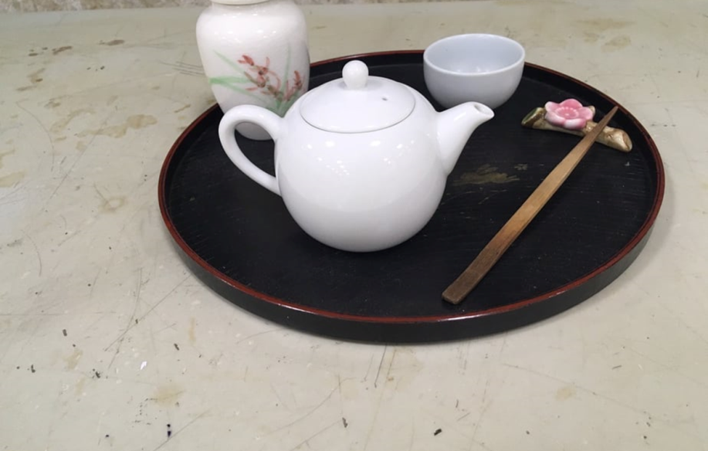
社費100 (包含茶、茶點的費用)
thanks for watching

